Slide 1
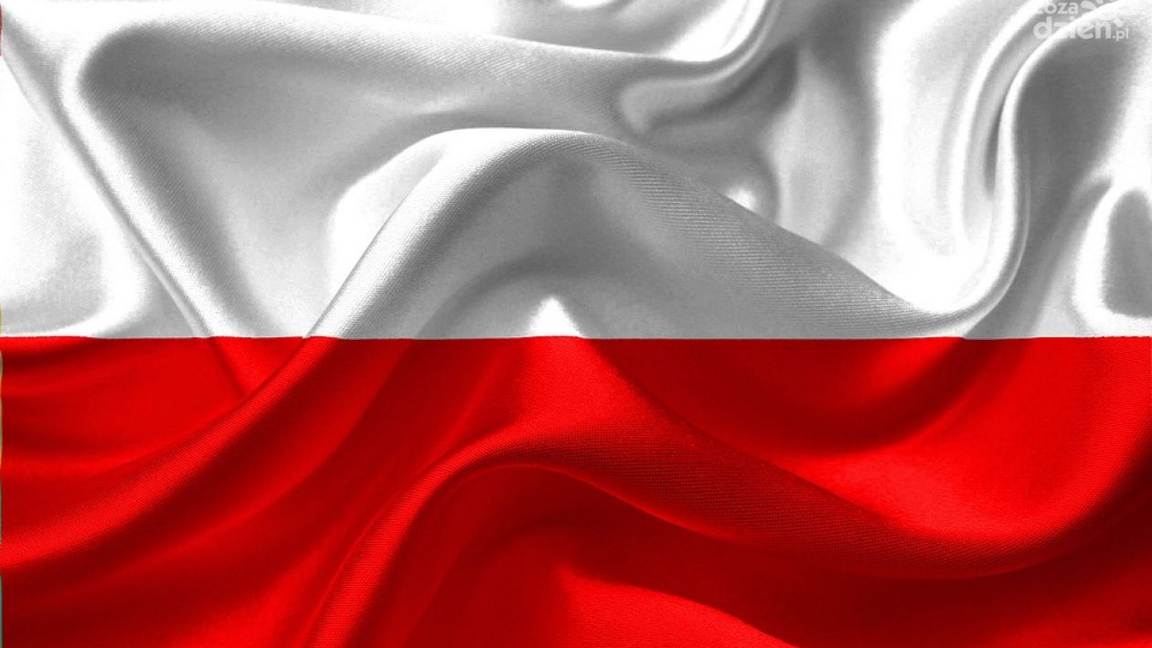
Laurka dla Niepodległej
Nataniel Lipski 5b
SP 24 w Lublinie

Slide 2
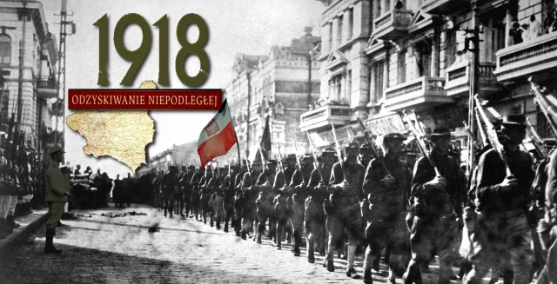

Slide 3
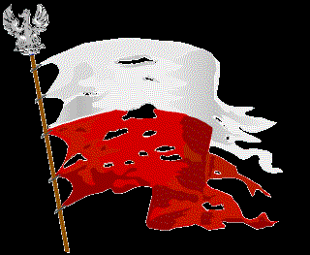
11 listopada
11 listopada to najważniejsze święto narodowe w Polsce.
W tym dniu obchodzimy rocznicę odzyskania przez nasz kraj niepodległości po 123 latach niewoli pod zaborami okupantów.

Slide 4
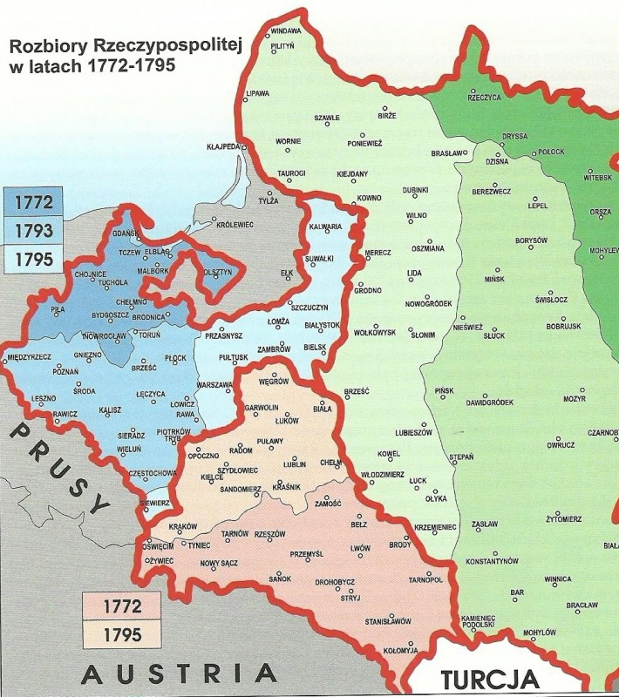
Od rozbioru Polski przez Rosję, Prusy i Austrię w 1795 roku naszego kraju nie było na mapie.
Naród nadal istniał, ale teren kraju, administracja i rządy były pod władzą zaborców. Polacy w tym czasie wiele razy próbowali odzyskać niepodległość.

Slide 5
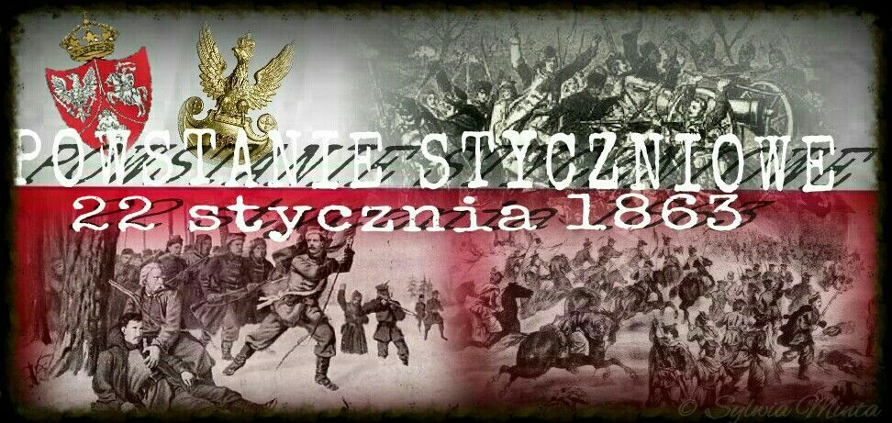
Największymi zrywami niepodległościowymi były powstania – listopadowe w 1830 r. i styczniowe w 1863 r., które zakończyły się niepowodzeniem.

Slide 6
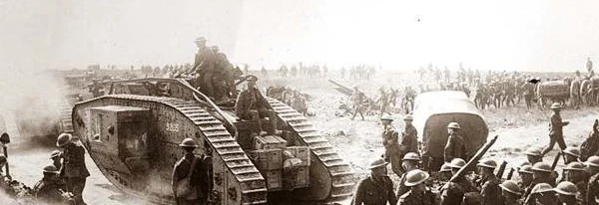
Największa realna szansa na odzyskanie wolności zaistniała w roku 1914, gdy wybuchła I wojna światowa. Wojna wbrew pozorom dała Polakom nadzieję na powrót na mapę Europy, ponieważ była wyrazem rozłamu pomiędzy zaborcami. W wojnie brały udział 33 państwa, 10 milionów ludzi zginęło w działaniach wojennych, a prawie 20 milionów zostało rannych. Dorobek wielu pokoleń był niszczony, zrównywano z ziemią zabytki kulturowe i domostwa. Po wojnie zmieniły się granice państwowe oraz formy rządów.
I Wojna Światowa 1914 – 1918

Slide 7
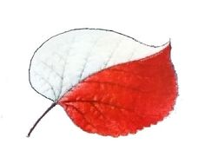
Czemu Święto Niepodległości jest 11 listopada?
I wojna światowa zakończyła się właśnie 11 listopada 1918 r. po kapitulacji Niemiec na froncie zachodnim. W tym dniu Polska powróciła na mapę Europy.

Slide 8
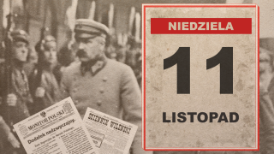
Również tego dnia marszałek Piłsudski został Naczelnym Dowódcą Wojsk Polskich, a po jego negocjacjach z Centralną Radą Żołnierską jeszcze tego samego dnia wojska niemieckie zaczęły wycofywać się z Królestwa Polskiego.

Slide 9
Józef Piłsudski 1867 - 1935
Wódz, wskrzesiciel narodu, troskliwy ojciec, bohater legendy, symbol niepodległości ojczyzny, autorytet moralny.

Slide 10
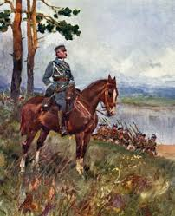
Kossak Wojciech
Marszałek Józef Piłsudski na Kasztance

Slide 11
Choć wszyscy podkreślają zasługi Piłsudskiego, to jednak trudno jest dziś sobie wyobrazić niepodległość bez Dmowskiego. Razem z Paderewskim wydeptał on drogę dyplomacji w czasach, gdy Polska była jeszcze mglistym marzeniem. Podczas wojny stworzył na emigracji Komitet Narodowy Polski, który prowadził politykę zagraniczną w imieniu powstającego państwa.

Slide 12
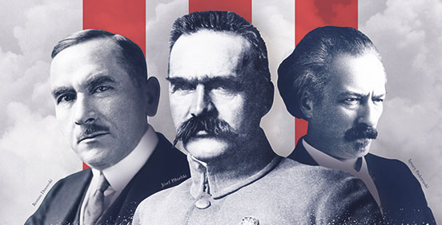

Slide 13
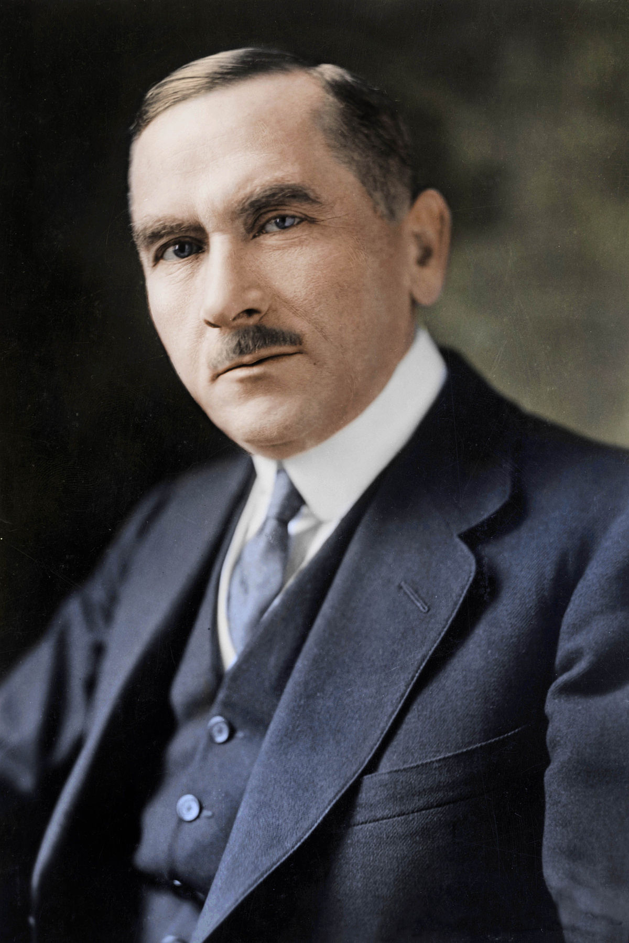
Roman Dmowski
Dmowski był doktorem biologii oraz myślicielem politycznym. W czasach II RP udało mu się stworzyć największy blok polityczny. Budowanie struktur narodowych zaczął na długo przed wybuchem I wojny światowej. Jest on słusznie uważany za pioniera ideologii nowoczesnej polityki. - Był także symbolem bardzo istotnego ruchu intelektualnego, ideowego i politycznego, który wprowadził elity inteligencji polskiej końca XIX wieku w obręb demokratyzującego się świata Europy Zachodniej

Slide 14
Ignacy Jan Paderewski
Mówiono o Paderewskim, jeszcze w czasach mu współczesnych, że był podwójnym bohaterem: sztuki i ojczyzny. Jako artysta potrafił swoją sztuką i siłą swojego talentu zachwycać oraz porywać największe audytoria. Dzięki temu mógł utorować sobie drogę do świata polityki i w efekcie uczynić wiele dobrego dla ojczyzny, którą wielbił, szanował i której służył ponad wszystko.

Slide 15
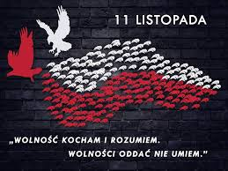
Czemu Święto Niepodległości jest takie ważne?
Polska mogłaby nigdy nie odzyskać niezależności, gdyby nie niezłomność wielu naszych przodków, którzy przelali krew za utraconą Ojczyznę. Mimo wielu prób zaborców wynarodowiania Polaków, zakazów używania języka polskiego oraz czytania czy śpiewania po polsku nieprzyjaciele nie zdołali zabić ducha polskości. Dzięki temu teraz możemy cieszyć się wolnością, nikt nam nie narzuca innej kultury czy języka, możemy wybrać, gdzie i jak chcemy żyć.

Slide 16
Co by było gdybyśmy nie odzyskali niepodległości?
Zapewne nie używalibyśmy języka polskiego, zniknąłby on zupełnie. Dziś mówilibyśmy po niemiecku lub po rosyjsku. Nie mielibyśmy naszej biało-czerwonej flagi ani orła białego w godle narodowym. Zapomnielibyśmy też o odważnych czynach naszych przodków, spośród których wielu poświęciło swoje życie, aby walczyć o naszą wolność. Z tego względu musimy doceniać to, że nasz kraj jest już wolny i uczyć kolejne pokolenia patriotyzmu i przywiązania do własnego narodu.

Slide 17
Dzięki odzyskaniu niepodległości możemy teraz z dumą recytować „Katechizm polskiego dziecka” Władysława Bełzy, który zna każdy mały Polak:
- Kto ty jesteś?
- Polak mały.
- Jaki znak twój?
- Orzeł biały.
- Gdzie ty mieszkasz?
- Między swemi.
- W jakim kraju?
W polskiej ziemi.
- Czym ta ziemia?
- Mą ojczyzną.
- Czym zdobyta?
- Krwią i blizną.
- Czy ją kochasz?
- Kocham szczerze.
- A w co wierzysz?
- W Polskę wierzę.
- Czym ty dla niej?
- Wdzięczne dziecię
- Coś jej winien?
- Oddać życie.

Slide 18
Mazurek Dąbrowskiego jest jednym z symboli państwowych, pełni wyjątkową rolę w życiu narodu. Polski hymn jest chroniony przez przepisy Konstytucji Rzeczypospolitej Polskiej, Ustawę o godle, barwach i hymnie Rzeczypospolitej Polskiej oraz o pieczęciach państwowych jak również rozporządzenia resortowe.

Slide 19
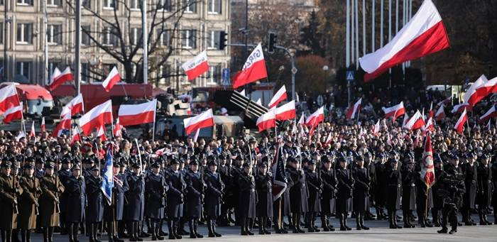

Slide 20
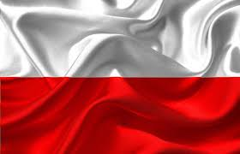
Polsce, mojej Ojczyźnie, chcę podziękować za piękną, bogatą historię, z której jesteśmy dumni przed całym światem. Dziękuję również za ludzi, którzy walczyli i oddawali życie w obronie Ojczyzny, a także innych krajów, rozsławiając Polskę na całym świecie. Dziękuję za sławnych Polaków, naukowców, polityków, a szczególnie za papieża Jana Pawła II, który wpłynął na losy nie tylko Polski, ale także na losy całego świata. Dziękuję za ludzi, którzy poświęcili swoje życie w różnych wojnach. Dzięki nim żyjemy teraz w wolnym kraju.
Dziękuję Ci Polsko!!!

